Slide 1
Set de activități care îmbunătățesc procesarea vizual-spațială pentru prevenția dislexiei-discalculiei
Ghid de joacă
Prof.logoped Simona Bianca Roșca

Slide 2
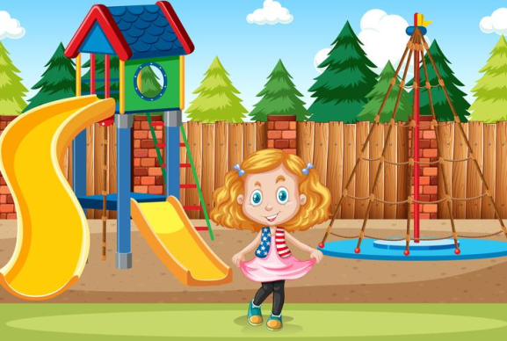
Ce este procesarea vizual-spațială (PVS)?
Este posibil să nu fi auzit niciodată despre „procesarea vizual-spațială”. Dar ați folosi-o cu siguranță . PVS te ajută să faci lucruri precum să îți găsești drumul spre casă dintr-un cartier nou sau să te orientezi în trafic. Cu mult înainte ca copilul dvs. să fie gata să facă oricare dintre aceste lucruri, abilitățile sale de procesare vizual-spațială il ajută să funcționeze în clasă și la locul de joacă.

Slide 3
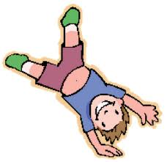
Ce este procesarea vizual-spațială (PVS)?
Prelucrarea vizual-spațială este capacitatea de a spune unde sunt obiectele în spațiu. Aceasta include propriile părți ale corpului. Aceasta implică, de asemenea, posibilitatea de a spune cât de departe sunt obiectele de la tine și de la celălalt.

Slide 4
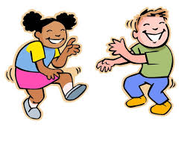
Ce este procesarea vizual-spațială (PVS)?
Rețineți că majoritatea sarcinilor pe care le considerăm în primul rând „vizual-spațiale” necesită și alte abilități de procesare vizuală.
De exemplu, atunci când practicați mișcări de dans pe care le vedeți într-un videoclip, utilizați abilități de procesare vizual-spațială. Dar pentru a exersa mișcările, trebuie să faceți lucruri precum să vă amintiți ceea ce ați văzut, care este o altă abilitate de procesare vizuală.

Slide 5
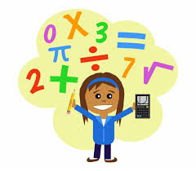
Cum folosesc copiii PVS în sarcini de învățare?
Matematica necesită abilități de procesare vizual-spațială. De exemplu, pentru a rezolva o problemă de genul 9 + 6 = 15, un copil trebuie să:
Percepeți cum sunt plasate numerele și simbolurile, ordinea lor pe o pagină și cum contează acea plasare atunci când rezolvați o ecuație (aceasta implică și abilități de secvențiere vizuală). De exemplu, „5 - 3 + 2” are un răspuns diferit de „3 - 2 + 5.”
Poate să alinieze numerele pe verticală, astfel încât să poată adăuga sau scădea numere cu mai multe cifre.
Unele forme de matematică superioară, cum ar fi trigonometria și calculul, necesită capacitatea de a-și imagina un obiect învârtindu-se în spațiu. Aceasta este o abilitate de procesare vizual-spațială.

Slide 6

Cum folosesc copiii PVS în sarcini de învățare?
Citind
Aptitudini similare sunt necesare pentru citire. Un copil trebuie să știe că anumite forme, cum ar fi „w” și „m” și „6” și „9”, pot avea semnificații diferite în funcție de modul în care sunt rotite pe pagină. Trebuie să-și amintească ordinea literelor pe pe pagină pentru a forma un cuvânt (astfel încât să poată spune diferența dintre ROȘU și UȘOR , de exemplu).

Slide 7
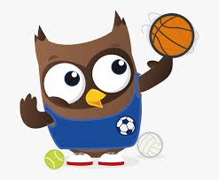
Cum folosesc copiii PVS în sarcini de învățare?
Sporturi și alte activități fizice
Prelucrarea vizual-spațială, în combinație cu abilitățile vizual-motorii, permite copiilor să-și coordoneze mișcările cu ceea ce văd. De exemplu, pentru a prinde o minge, copilul trebuie să măsoare viteza și distanța mingii în zbor și să-și regleze mișcările în consecință. Copiii folosesc abilități de procesare vizuală-spațială pentru a merge printr-o cameră aglomerată, fără a se lovi de nimeni.
Legarea unui pantof ia de asemenea abilități de procesare vizual-spațială. Partea vizual-spațială a sarcinii presupune înțelegerea modului în care cele două șireturi trebuie să fie desprinse împreună, folosind atât mâna stângă cât și cea dreaptă.

Slide 8
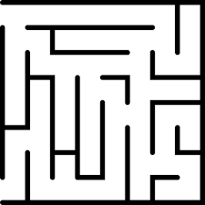
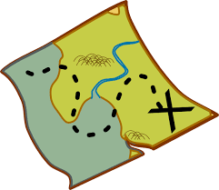
Cum folosesc copiii PVS în sarcini de învățare?
Navigarea pin labirinturi și hărți
Cărțile de activități destinate copiilor sunt pline de jocuri care necesită procesare vizual-spațială. De exemplu, pentru a finaliza un labirint, copilul dvs. trebuie să privească în față și să-i deslușească calea. Citind o hartă îi cere să se uite la hartă, să știe unde se află în raport cu punctul de plecare și apoi să se orienteze în direcția corectă.

Slide 9
Dificultăți de PVS
Unii copii au probleme cu procesarea vizual-spațială. Dificultățile lor nu pot fi evidente până când nu trebuie să îndeplinească sarcini care necesită acele abilități specifice. Și pentru că abilitățile de procesare vizuală se suprapun atât de mult, poate fi nevoie de timp pentru a afla unde se află problemele.
Aceste dificultăți pot fi preîntâmpinate și abordate încă de la cele mai mici vârste în activități de joacă.În materialul următor voi prezenta câteva idei pentru devoltarea PVS.

Slide 10
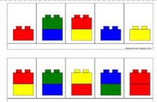
Jocul de lego sau cuburi colorate, ordonare
În imaginea alăturată aveți un exemplu de joc pentru ordonare.
El poate fi gândit utilizând lego/cuburi pereche.
Jocul se poate juca:
- independent construind după model/ imagine.
Împreună, părintele solicită copilul să construiască împreună cu el.
Așează ca mine, alege aceeași culoare!

Slide 11
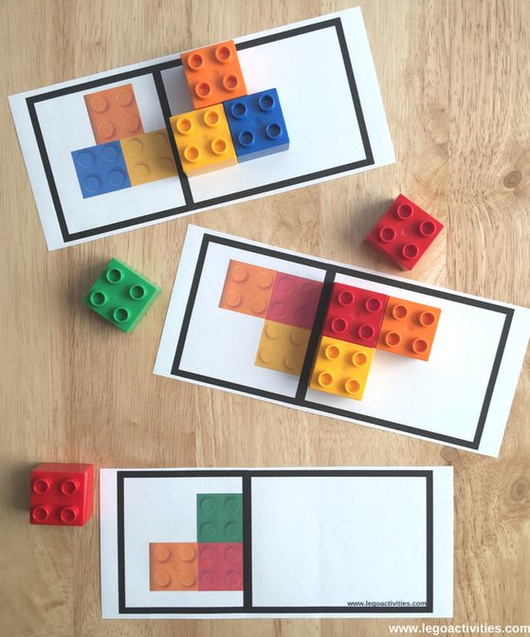
Jocul de lego prin simetrie
În imaginea alăturată aveți un exemplu de joc pentru simetrie.
El poate fi gândit utilizând lego/cuburi pereche.
Jocul se poate juca:
- independent construind după model/ imagine.
Împreună, părintele solicită copilul să construiască în oglindă împreună cu el pe o coală albă împărțită în două. Așează în oglindă dincolo de linie, alege aceeași culoare!

Slide 12
Tangram
Tangram seamana cu jocul de puzzle. Doar că, dacă la puzzle piesele pot fi aranjate într-un singur fel, la tangram tocmai diversitatea imaginilor ce pot fi obținute face jocul interesant.
Regula este simplă – Utilizează 7 piese (cinci triunghiuri dreptunghice isoscele, un pătrat și un paralelogram), întotdeauna aceleași, pentru a crea o sută de figuri.
prin aranjarea pieselor de tangram se obține dezvoltarea gândirii logice, înțelegerea conceptului de formă, modelarea matematică (construiește modele), recunoașterea modelelor și formelor geometrice, clasificarea lor, identificarea corectă a relațiilor spațiale dintre formele geometrice, etc.

Slide 13
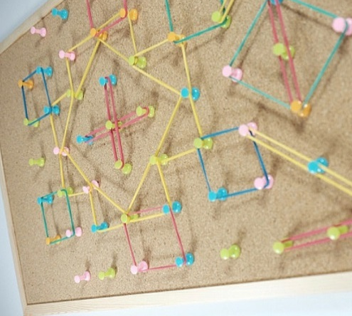
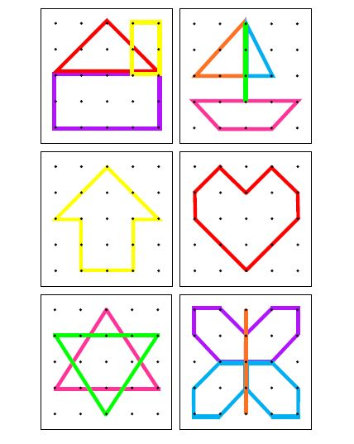
Geoboard
Un geoboard este un joc matematic folosit pentru a explora concepte de bază în geometria plană, cum ar fi perimetrul , aria și caracteristicile triunghiurilor și ale altor poligoane . Este format dintr-o placă de lems sau plută cu un anumit număr de cuie așezate simetric , în jurul cărora sunt înfășurate benzi geo fabricate din elastic.
Jocul se poate juca independent, cu carduri model sau prin modelare împreună cu părintele.

Slide 14
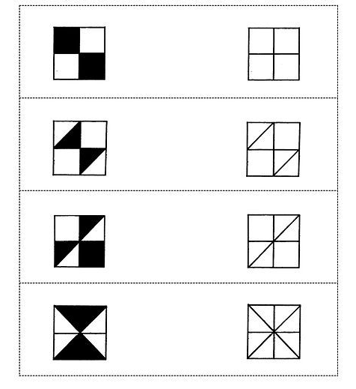
Cuburi alb negru
Pentru acest joc pot fi folosite cuburi de lemn vopsite pe diagonală alb negru.
Copilul poate așeza după model dat cuburile. Pentru forme diverse se pot folosi un număr tot mai mare de cuburi.
De asemenea astfel de modele se pot desena și colora pe foi cu pătrățele , îmbunătățind capacitatea de coordonare mână-ochi și percepția vizuo-spațială.

Slide 15
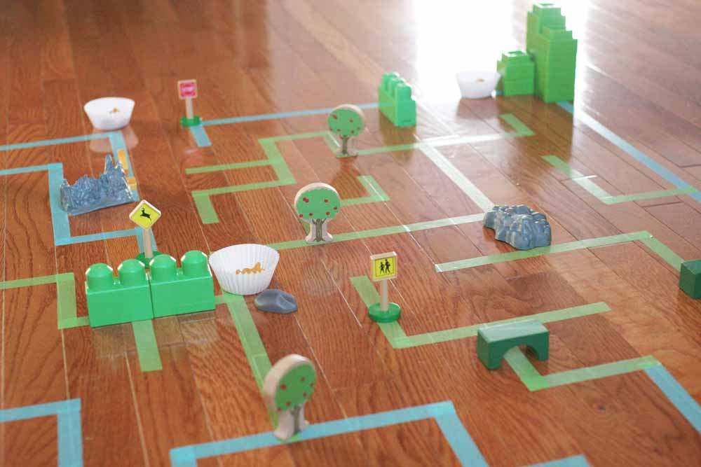
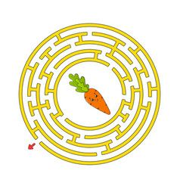
Labirinturi
Labirinturile ajuta copilul să își îmbunătățească abilitățile de funcționare executiva, cum ar fi planificarea diferitelor strategii (de exemplu, sa inceapa rezolvarea de la inceputul labirintului sau de la sfarsit).
Labirinturile cer copilului sa-si controleze jucăria sau creionul prin labirint fără să loveasca liniile negre. Aceasta inseamna că pentru a reusi nu trebuie sa se grăbească. Progresul poate fi observat pe masura ce copilul loveste/atinge tot mai putine linii negre. Copiii se vor folosi de acest control fin pentru a scrie mai tarziu corect, literele.

Slide 16
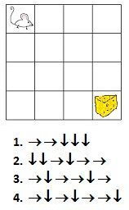
Găsește codul
Jocul poate fi reprodus pe foi de matematică într-o mare varietate de moduri.
Copilul trebuie să coloreze atâtea pătrățele în stânga-dreapta cât arată codul pentru a găsi drumul..
Copiii mai mari pot fi provocați să creeze și ei astfel de probe de orientare plecând de la acest model.

Slide 17
Surse
https://www.understood.org/en/learning-thinking-differences/child-learning-disabilities/visual-processing-issues/visual-spatial-processing-what-you-need-to-know?_ul=1*1dzoq37*domain_userid*YW1wLW5Ia041TEVteXUtSlFYZXVjcXJIX0E.
https://ro.pinterest.com/search/pins/?q=visual%20spatial%20activities%20kids&rs=rs&eq=&etslf=4756&term_meta[]=visual%7Crecentsearch%7C4&term_meta[]=spatial%7Crecentsearch%7C4&term_meta[]=activities%7Crecentsearch%7C4&term_meta[]=kids%7Crecentsearch%7C4
Susa imagini Pinterest, Freeclipart

